Slide 1
ENERGIA
Argomenti:
Concetto di Energia, principi fisici.
Conservazione dell’Energia
Lavoro
Calore
ENERGIA - corso SCALA - Francini 28/02/2020

Slide 2
ENERGIA - corso SCALA - Francini 28/02/2020

Slide 3
Meccanica di un punto materiale (particella)
Il contenuto fisico essenziale della meccanica di una particella è espresso dalla
Seconda Legge del Moto di Newton
“La rapidità con cui cambia nel tempo la velocità del punto materiale (ovvero la accelerazione) è inversamente proporzionale alla massa M della particella e direttamente proporzionale alla forza totale F che agisce sulla particella”
ENERGIA - corso SCALA - Francini 28/02/2020

Slide 4
L’espressione matematica di questo principio è l’equazione:
Dove F è la forza totale (causa) e a è la accelerazione della particella (effetto).
ENERGIA - corso SCALA - Francini 28/02/2020

Slide 5
In linea di principio conoscendo le forze in tutto lo spazio e nel tempo da questa Legge del moto si può ricavare la traiettoria della particella, ovvero risolvere completamente il problema meccanico.
Nella realtà, i problemi meccanici possono essere molto complicati e/o riguardare un gran numero di particelle (una porzione macroscopica di materia contiene un numero di oggetti microscopici superiore al numero di Avogadro che è pari a 6 seguito da 23 zeri, circa un milione di miliardi di miliardi di oggetti) e spesso i parametri fisici dei sistemi in esame sono noti solo approssimativamente.
ENERGIA - corso SCALA - Francini 28/02/2020

Slide 6
Ci vengono in aiuto alcune leggi di conservazione che derivano dalla Legge del Moto di Newton e che ci dicono sotto quali condizioni alcune quantità meccaniche restano costanti nel tempo.
Una di queste leggi (chiamate anche teoremi) è la seguente:
Legge di conservazione dell’energia: se le forze che agiscono sulla particella sono conservative, allora l’energia meccanica totale della particella si conserva, ovvero non cambia il valore numerico durante il moto della particella.
Attenzione, ci sono dei concetti nuovi:
- Forze conservative
- Energia meccanica totale
ENERGIA - corso SCALA - Francini 28/02/2020

Slide 7
Intanto vediamo perché questa legge di conservazione può essere utile. Proviamo ad esprimerla in una altro modo:
A
B
Una particella ad un certo istante si trova in una certa posizione A nello spazio, con una certa velocità. Esiste una regola (algoritmo) che mi permette di combinare la velocità e la posizione della particella in A per ottenere un numero “magico” che chiamiamo energia totale della particella.
Negli istanti successivi, la particella si sposterà nello spazio sotto l’azione delle forze e ad un certo istante giungerà nel punto B. Ebbene la legge di conservazione dell’energia ci assicura che se ricalcoliamo quel numero magico in B, otteniamo per esso lo stesso valore che avevamo trovato in A, anche se la velocità e la posizione sono cambiate.
Questa affermazione vale indipendentemente da quale percorso abbia seguito la particella per andare da A a B, nella ipotesi di forze conservative.
ENERGIA - corso SCALA - Francini 28/02/2020

Slide 8
Quale è questo algoritmo o regola di calcolo dell‘energia totale?
Prima di tutto vediamo che l’energia meccanica totale, denominata E, della particella è composta di due parti:
Una parte che dipende dallo stato di moto della particella, ovvero dalla sua velocità in quel particolare istante. Questa parte si chiama
Energia Cinetica.
L’altra parte invece dipende dalla posizione nello spazio della particella, e la sua espressione matematica varia a seconda del tipo di forza che agisce sulla particella. Questa parte si chiama
Energia Potenziale.
ENERGIA - corso SCALA - Francini 28/02/2020

Slide 9
Per l’Energia Cinetica, a cui assegniamo il simbolo T, il calcolo è molto semplice, basta prendere il quadrato della velocità v, moltiplicarlo per la massa M della particella e dividere il risultato per due:
M
v
ENERGIA - corso SCALA - Francini 28/02/2020

Slide 10
Per l’Energia Potenziale, per la quale usiamo il simbolo V, mettiamoci in una situazione semplice, ovvero consideriamo la particella soggetta unicamente alla forza peso (forza gravitazionale) in prossimità della superficie terrestre. In questo caso l’Energia Potenziale si ottiene facilmente moltiplicando la massa M della particella per una costante g (nota come accelerazione di gravità) e poi moltiplicando il risultato per la quota h a cui si trova la particella:
M
h
ENERGIA - corso SCALA - Francini 28/02/2020

Slide 11
Infine la regola per l’energia totale E ci dice che dobbiamo sommare queste due energie per ottenere il numero magico che non cambia (si conserva) durante il moto:
Ricordiamo che il primo termine dipende dallo stato di moto (velocità)
mentre il secondo dalla posizione (quota) della particella.
ENERGIA - corso SCALA - Francini 28/02/2020

Slide 12
Nel Sistema Internazionale di unità di misura (SI),
l’energia (qualunque forma di energia) si misura in Joule.
Dalle espressioni che abbiamo scritto per l’energia cinetica o per l’energia potenziale gravitazionale, vediamo che:
Un Joule di energia = Un Kilogrammo moltiplicato un metro al quadrato diviso un secondo al quadrato = Kg-m²/s²
ENERGIA - corso SCALA - Francini 28/02/2020

Slide 13
Un uomo robusto di 100 Kg di massa che corre alla velocità di 3 m/s, (10.8 Km/h) possiede una energia cinetica pari a
T = ½*100 Kg*(3m/s)² = 450 Joule
per avere la stessa energia in forma di energia potenziale gravitazionale, dovrebbe trovarsi ad una quota h tale che
450 joule = 100 Kg*9,81 m/s²*h, ovvero h pari a circa 0,46 metri
Una automobile di 1000 Kg che corre a 100 Km/h possiede una energia cinetica di circa 386.000 Joule.
L’atomica di Hiroshima ha rilasciato una energia di circa 63.000 miliardi di joule.
ENERGIA - corso SCALA - Francini 28/02/2020

Slide 14
Per altri tipi di forze l’espressione dell’Energia Potenziale cambierà e sarà più o meno complicata a seconda dei casi, ma dipenderà comunque dalla posizione della particella in quel particolare istante.
Non abbiamo chiarito quali sono le forze conservative, ma possiamo limitarci in questa sede a definire una forza come conservativa se per essa vale la Legge di conservazione dell’energia. La forza gravitazionale e quella elettrica sono conservative, mentre non sono conservative le forze di attrito.
ENERGIA - corso SCALA - Francini 28/02/2020

Slide 15
L’energia dunque si presenta in varie forme (nella fisica, nella chimica e nella biologia, si sono sviluppate numerose forme di energia), ognuna con una sua regola per ottenere il suo valore numerico che ci è utile quando lo possiamo inserire in una legge di conservazione.
L’energia, nelle sue varie forme, di per sé non è una proprietà fisica che possiamo percepire direttamente con i nostri sensi e spesso non ha nulla a che fare con le idee di energia utilizzate in contesti non scientifici:
L’energia non è la «forza» (che forza sia con te)
l’energia non è né buona né cattiva e “l’energia vitale” non ha una sua definizione matematica;
non è definito il concetto di “influsso” energetico ma di flusso di energia sì;
si parla normalmente di “trasferimento” di energia da un sistema fisico ad un altro, ma non esiste nessuna sostanza o fluido energetico che viene trasferito
ENERGIA - corso SCALA - Francini 28/02/2020

Slide 16
DUNQUE
Una parte che dipende dallo stato di moto della particella, ovvero dalla sua velocità in quel particolare istante. Questa parte si chiama Energia Cinetica.
L’altra parte invece dipende dalla posizione nello spazio della particella, e la sua espressione matematica varia a seconda del tipo di forza che agisce sulla particella. Questa parte si chiama Energia Potenziale.
ENERGIA - corso SCALA - Francini 28/02/2020

Slide 17
M
accelerazione
Velocità
Forza
La accelerazione è parallela alla forza applicata, mentre velocità e accelerazione in generale non sono parallele tra loro
ENERGIA - corso SCALA - Francini 28/02/2020

Slide 18
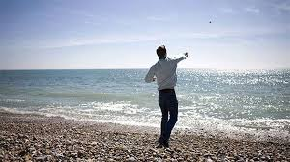
Ma abbiamo visto che se la velocità cambia, cambierà di conseguenza anche la parte di energia del corpo associata al suo moto, cioè l’energia cinetica.
Applicando una forza modifichiamo l’energia cinetica del sistema
M
velocità
ENERGIA - corso SCALA - Francini 28/02/2020

Slide 19
Possiamo anche applicare una forza per sollevare un corpo dal pavimento ad una quota h, senza cambiare la sua velocità. In questo caso stiamo modificando (aumentando) l’energia potenziale gravitazionale del corpo.
Applicando una forza modifichiamo l’energia potenziale del sistema
h
M
ENERGIA - corso SCALA - Francini 28/02/2020

Slide 20
Viene spontaneo descrivere queste situazioni come dei trasferimenti di energia tra il sistema che applica la forza e il sistema al quale è applicata la forza stessa.
Sistema che APPLICA
La forza
FORZA
A
Sistema su cui
SI APPLICA
La forza
NOTA: la FORZA è una grandezza che ha
un modulo (intensità)
una direzione
e un verso
E’ un VETTORE : può andare da A a B, o da B ad A
B
ENERGIA - corso SCALA - Francini 28/02/2020

Slide 21
Quando una forza causa un trasferimento di energia diciamo che la forza ha compiuto un lavoro L sul sistema. Possiamo quindi definire il lavoro L di una forza nel modo seguente:
“Il lavoro L è l’energia trasferita a un corpo (o da un corpo) per mezzo di una forza che agisce sul corpo stesso. Se l’energia è ceduta al corpo si tratta di un lavoro positivo (è un numero positivo), viceversa se l’energia è ceduta dal corpo il lavoro assume un valore negativo”
Il lavoro è positivo o negativo in riferimento al sistema che applica la forza
ENERGIA - corso SCALA - Francini 28/02/2020

Slide 22
Notare che il lavoro L di una forza, così definito, ha le stesse dimensioni dell’energia, ovvero si misura in Joule, ma dobbiamo sempre ricordare che il lavoro rappresenta una trasferimento di energia, ed il suo segno positivo o negativo indica il verso in cui procede il trasferimento.
Ricordiamo che questi trasferimenti di energia avvengono per tutte le diverse forme di energia che si sono introdotte per descrivere i fenomeni naturali:
Energia gravitazionale
Energia cinetica
Energia termica
Energia elastica
Energia elettromagnetica
Energia chimica
Energia radiante
Energia nucleare
Energia associata alla massa…………
ENERGIA - corso SCALA - Francini 28/02/2020

Slide 23
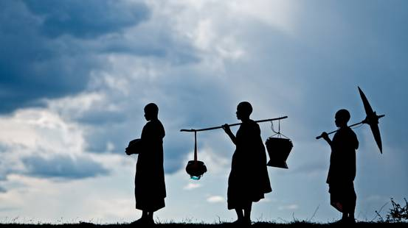
Il lavoro così definito non corrisponde a quello che si intende comunemente per lavoro. In questo ultimo caso spesso si associa al lavoro l’idea di fatica, di sforzo.
ENERGIA - corso SCALA - Francini 28/02/2020

Slide 24
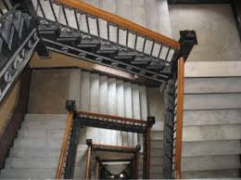
Approfondiamo questo punto con un esempio:
Portiamo una valigia dal piano terra al quinto piano, salendo le scale. Per compiere questa operazione dobbiamo applicare alla valigia una forza che è circa uguale e contraria alla forza peso della valigia stessa (che è pari alla attrazione gravitazionale tra la valigia e la terra): la valigia non sale spontaneamente al quinto piano.
Al termine del processo, possiamo affermare di aver compiuto un lavoro nel senso della definizione che abbiamo dato di lavoro di una forza?
ENERGIA - corso SCALA - Francini 28/02/2020

Slide 25
Dobbiamo verificare se abbiamo trasferito energia da noi alla valigia, o dalla valigia a noi. In effetti la valigia ha cambiato posizione nello spazio, in quello spazio dove agisce la forza gravitazionale.
Cinque
piani
M
Pertanto l’energia associata a questa forza e che dipende dalla posizione, ovvero l’energia potenziale gravitazionale, è cambiata durante il trasporto della valigia, in particolare essa è aumentata.
ENERGIA - corso SCALA - Francini 28/02/2020

Slide 26
Possiamo quindi affermare che abbiamo compiuto un lavoro sulla valigia e questo lavoro è di segno positivo, cioè la valigia ha aumentato la sua energia.
E’ cambiata l’energia potenziale associata all’interazione tra la Terra e la valigia.
La valigia, al quinto piano, è più lontana dal centro della Terra, quindi il sistema Valigia-Terra ha cambiato forma.
ENERGIA - corso SCALA - Francini 28/02/2020

Slide 27
Immaginiamo ora di camminare con la stessa valigia sul marciapiede per una certa distanza: è cambiata la posizione della valigia rispetto al centro della Terra? Alla fine del tragitto abbiamo compiuto lavoro?
La risposta è no in termini della definizione di lavoro, infatti la valigia non acquisisce né cede energia nel processo (la sua quota rimane la stessa, e immaginiamo che la sua velocità sia trascurabile).
ENERGIA - corso SCALA - Francini 28/02/2020

Slide 28
E’ altrettanto vero che noi nel trasportare la valigia ci stanchiamo e abbiamo la netta percezione dello sforzo e del consumo da parte nostra di “energia”.
Non è una contraddizione, piuttosto
dobbiamo avere sempre chiaro quale è e da cosa è costituito il sistema fisico che vogliamo studiare.
Anche rimanendo fermi tenendo la valigia sospesa, a noi costa un dispendio di energia, ma se la valigia fosse appesa ad un gancio non ci sarebbe alcun consumo di energia.
ENERGIA - corso SCALA - Francini 28/02/2020

Slide 29
Torniamo alla valigia che viene portata al quinto piano: durante il trasporto, sulla valigia agisce continuamente la forza peso e anch’essa compirà un lavoro sulla valigia. Poiché la forza peso è uguale e opposta alla forza che noi applichiamo, se il nostro lavoro è positivo, sarà negativo quello compiuto dalla forza peso. Il sistema terra-valigia compie lavoro negativo cioè riceve energia.
Forza che noi applichiamo
Forza peso
ENERGIA - corso SCALA - Francini 28/02/2020

Slide 30
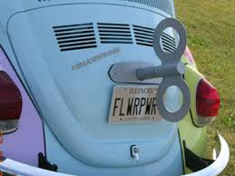
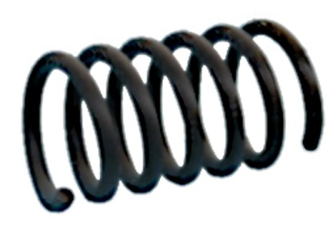
Facciamo un altro esempio:
un giocattolo meccanico a molla (sono sempre più difficili da trovare, ma quelli elettrici richiedono molte più conoscenze per comprenderne il bilancio energetico!). La molla tende spontaneamente a rimanere nella posizione in cui è “scarica”, una qualunque sua deformazione richiede l’applicazione di una forza esterna per trasferire energia potenziale (elastica) alla molla:
dobbiamo compiere lavoro per comprimere la molla (“caricare”) e da parte sua la molla, comprimendosi, compie un lavoro negativo, cioè riceve energia dall’esterno.
Forza che noi applichiamo
per comprimere la molla
Forza elastica della molla
ENERGIA - corso SCALA - Francini 28/02/2020

Slide 31
Una volta “caricata”, la molla è piena di energia potenziale elastica che potrà essere utilizzata trasformandola in energia cinetica del movimento del giocattolo: in quest’ultimo processo la molla fa un lavoro positivo sugli ingranaggi del giocattolo.
La molla:
Prima subisce e si carica
Poi agisce sul
meccanismo
Io applico la forza
per caricare la molla
Il giocattolo
si muove
ENERGIA POTENZIALE
ENERGIA
CINETICA
LAVORO
ENERGIA - corso SCALA - Francini 28/02/2020

Slide 32
Calcolo semplificato del Lavoro
Data una forza costante F (nel caso in cui la forza non sia costante l’espressione matematica del lavoro diventa più complicata e richiede gli strumenti dell’analisi matematica) che agisce lungo uno spostamento d del corpo a cui è applicata, e che ha la stessa direzione dello spostamento, il lavoro L da essa compiuto vale:
In questa espressione vale il segno più (lavoro positivo) se la forza è nello stesso verso dello spostamento, viceversa vale il segno meno (lavoro negativo) se la forza è nel verso opposto allo spostamento.
ENERGIA - corso SCALA - Francini 28/02/2020

Slide 33
Consideriamo lo spostamento verticale per arrivare al quinto piano e poniamo d = h = 15 metri.
Otteniamo per il lavoro, se la valigia ha una massa M di 20 Kg:
Notare che il lavoro L è proprio uguale alla energia potenziale della valigia alla quota h (i conti tornano!)
Forza
spostamento
ENERGIA - corso SCALA - Francini 28/02/2020

Slide 34
Nella vita quotidiana, oltre agli scambi energetici che effettuiamo con il nostro corpo, noi utilizziamo continuamente diverse forme di energia e diverse fonti di energia.
In diversi casi utilizziamo del “carburante” come riserva di energia da rendere disponibile bruciandolo, e lo acquistiamo a volume o a massa:
Benzina o gasolio
Gas naturale (metano)
Gas derivato dal petrolio (GPL, gas propano)
Oppure compriamo direttamente l’energia cosiddetta elettrica. In questo caso il fornitore stabilisce il prezzo del joule di energia fornita, ma stabilendo dei limiti alla rapidità con cui ci fornisce l’energia.
ENERGIA - corso SCALA - Francini 28/02/2020

Slide 35
Se compro una batteria da 1,5 Volt, essa ha un contenuto finito di energia che posso utilizzare in 10 minuti o in due settimane. Al costruttore non fa differenza, mi vende un “pacchetto” di energia.
Diverso è il caso del gestore di una centrale elettrica a cui sono connesse diverse migliaia di utenze. In questo caso è necessario sapere, istante per istante, quanta energia fornire.
Definiamo quindi una nuova grandezza:
La rapidità con cui utilizziamo l’energia, la POTENZA.
L’unità di misura della potenza è joule al secondo (Joule/s) e prende il nome di Watt
ENERGIA - corso SCALA - Francini 28/02/2020

Slide 36
Nel linguaggio quotidiano, diciamo che il nostro ferro da stiro “consuma” 1000 Watt (1 Kilowatt). Vuol dire che utilizza 1000 joule in un secondo.
Il gestore calcola i nostri consumi misurando l’energia utilizzata in joule consumati in una ora, nella forma di kilowattora.
Ricordiamoci:
1 Watt è 1 joule al secondo, la misura della potenza
1 Kilowattora sono i joule “consumati” utilizzando la potenza di 1 kilowatt per una ora.
ENERGIA - corso SCALA - Francini 28/02/2020

Slide 37
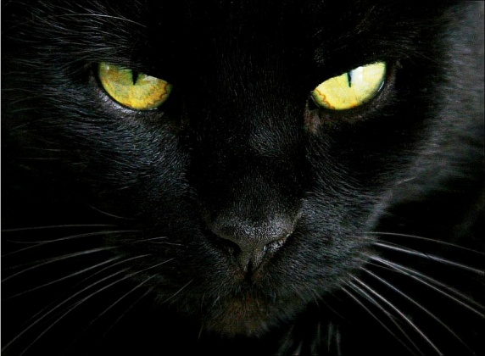
Fino a qui ci siamo occupati di oggetti fisici idealizzati come i punti materiali (anche la valigia la abbiamo considerata come una semplice massa M puntiforme, senza curarci di come è fatta o di cosa contenga).
Se vogliamo parlare di energia associata ad un oggetto macroscopico (un gatto, un tavolo, una tazza di caffé….) e di come avvengono gli scambi di energia tra i vari corpi, o tra i corpi e l’ambiente, dobbiamo rinunciare all’idea di sapere come si muovono e dove esattamente si trovino gli atomi o le molecole del corpo in esame.
Quanti punti materiali ci sono in questo gatto?
Punto materiale
ENERGIA - corso SCALA - Francini 28/02/2020

Slide 38
Il bilancio energetico delle trasformazioni che descrivono l’evoluzioni di corpi così complessi, è l’oggetto di studio della TERMODINAMICA.
Se strofiniamo con forza la mano sul tavolo, ci accorgiamo che il tavolo e la mano si scaldano.
Consideriamo il tavolo: a livello microscopico il nostro movimento ha compiuto sugli atomi e le molecole un lavoro meccanico, che non possiamo conoscere nel dettaglio, ma di cui ne vediamo una parte degli effetti a livello macroscopico (il tavolo è più caldo).
Conosciamo bene questo fenomeno e diciamo che a causa dell’attrito tra le parti in contatto, queste si sono scaldate.
ENERGIA - corso SCALA - Francini 28/02/2020

Slide 39
L’energia che abbiamo speso nello sfregare la mano e nel tenerla premuta contro la superficie del tavolo, si è trasferita, un po’ al tavolo un po’ alla nostra mano.
Questa energia trasferita è quella che viene chiamata:
CALORE
Dovremo quindi trovare una nuova regola per descrivere la conservazione dell’energia tenendo conto di questi scambi energetici che non possiamo seguire nel dettaglio
ENERGIA - corso SCALA - Francini 28/02/2020

Slide 40
Partiamo da un caso particolare
Cosa succede quando si comprime un gas ?
Pareti del recipiente isolanti
Pareti non isolanti
T2>T1
GAS
GAS
T1
GAS
GAS
Scambio di CALORE
ENERGIA - corso SCALA - Francini 28/02/2020

Slide 41
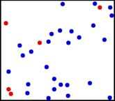
Ma come è fatto il gas?
Nella realtà i pallini blu o rossi sono
microscopici e in un volume di un litro ce ne sono
circa diecimila miliardi di miliardi
ENERGIA - corso SCALA - Francini 28/02/2020

Slide 42
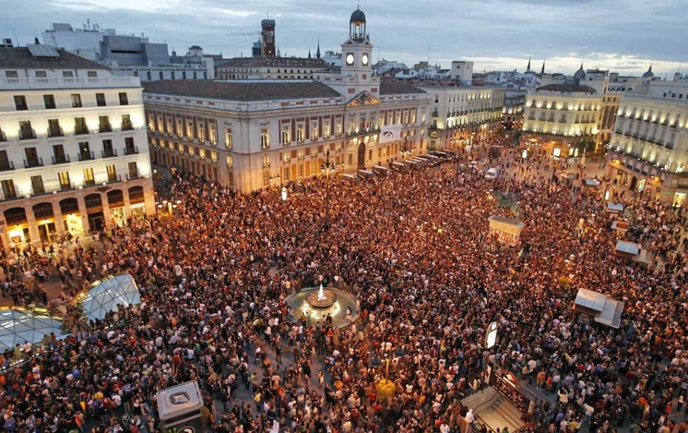
Durante la compressione, lo stantuffo si sposta verso il basso e nel suo moto urta le molecole del gas, trasferendo loro energia cinetica: le molecole aumentano la loro velocità. Sappiamo dunque che abbiamo compiuto un lavoro che ha trasferito energia al gas, sotto forma di energia cinetica. Ma il moto di ciascuna molecola, istante per istante, non lo possiamo conoscere: parliamo allora di energia cinetica media e chiamiamo quel moto, apparentemente caotico, “agitazione termica”.
Dall’esterno, una piazza affollata ci dà l’impressione di un moto caotico. In realtà ogni singolo individuo si muove in base ad una intenzione, che però noi non conosciamo
ENERGIA - corso SCALA - Francini 28/02/2020

Slide 43
Questa agitazione termica è quello che chiamiamo Calore?
NO, infatti lo stato di moto delle molecole del gas è uno dei parametri che definiscono lo stato del gas, mentre il Calore è energia trasferita durante una trasformazione.
L’agitazione termica è associata ad una altra grandezza: la TEMPERATURA
La temperatura di un gas è un numero proporzionale alla energia cinetica media delle molecole del gas
ENERGIA - corso SCALA - Francini 28/02/2020

Slide 44
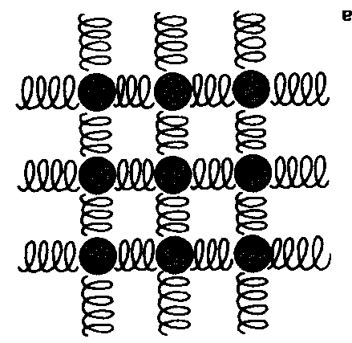
Più in generale, se il sistema non è un gas ideale, ma è un liquido o un solido, oltre alla energia cinetica ci sarà pure una parte di energia potenziale dovuta alle posizioni reciproche degli atomi e molecole che costituiscono il sistema: entrambe contribuiscono alla energia interna del sistema e determinano la temperatura del sistema.
Temperatura e calore sono parole di uso talmente comune che tendiamo a confonderle tra loro o a farne un uso non “scientifico”.
ENERGIA - corso SCALA - Francini 28/02/2020

Slide 45
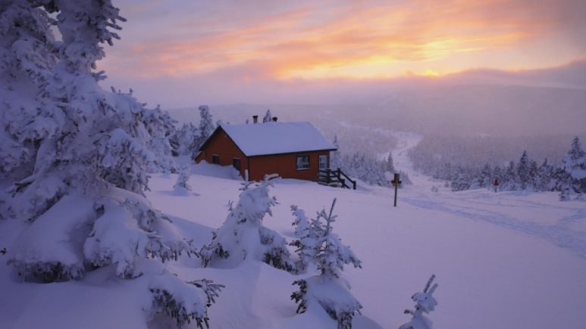
Una trave di legno ed una sbarra di ferro possono trovarsi alla stessa temperatura, per esempio sono all’aperto in una notte di inverno. Al tatto la prima, di legno, ci appare più “calda” di quella di ferro, e siamo portati a dire che il metallo è più freddo del legno.
In realtà il legno, durante il contatto con la nostra mano, ha assorbito una quantità di energia (di calore appunto) inferiore a quella assorbita dal ferro.
ENERGIA - corso SCALA - Francini 28/02/2020

Slide 46
La nostra pelle quindi ci informa della rapidità con cui stiamo cedendo energia (utile alla sopravvivenza!!) e non funziona bene come termometro (ma grazie all’esperienza, le mamme riescono a misurare la febbre dei bimbi toccando la loro fronte).
Possiamo ora legare temperatura e calore tra loro:
Se due corpi a temperatura diversa sono messi in contatto tra loro, si scambieranno energia fino a rendere uguali le loro temperature. Questa energia scambiata si chiama CALORE.
ENERGIA - corso SCALA - Francini 28/02/2020

Slide 47
RICAPITOLANDO:
- LAVORO: trasferimento di energia attraverso il moto ordinato delle componenti del sistema
- CALORE: trasferimento di energia attraverso il moto caotico delle particelle (agitazione termica)
ENERGIA - corso SCALA - Francini 28/02/2020

Slide 48
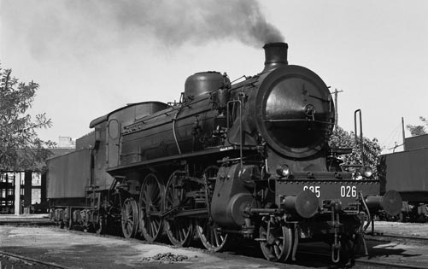
Troviamo ora il collegamento tra Lavoro e Calore.
Ogni sistema ha un suo contenuto di energia, energia interna (U), nella quale si sommano tutte le forme di energia legate al suo stato (energia dei legami fra nucleo ed elettroni, fra atomi, energia cinetica, energia nucleare, energia potenziale, ecc.).
ENERGIA INTERNA
ENERGIA - corso SCALA - Francini 28/02/2020

Slide 49
Il valore assoluto della energia interna U di un determinato sistema in un determinato stato, non è noto.
Questa non è una difficoltà, perché ciò che conta per conoscere l’evoluzione di un sistema sono solo le differenze fra i valori della energia interna del sistema prima e dopo una trasformazione.
In termodinamica, un sistema può essere:
ISOLATO: non scambia energia né materia con l’esterno
CHIUSO: scambia energia con l’esterno ma non materia
APERTO: scambia con l’esterno sia materia che energia
ENERGIA - corso SCALA - Francini 28/02/2020

Slide 50
Sappiamo che abbiamo due tipi di scambio di energia:
attraverso un tramite “meccanico”, allora si parla di lavoro,
- oppure per passaggio di calore, possibile solo se esiste una differenza di temperatura fra il sistema e l’esterno.
Ricordare: lavoro e calore non sono entità materiali, ma modi di trasferimento, equivalenti, dell’energia.
Equivalenti ??
ENERGIA - corso SCALA - Francini 28/02/2020

Slide 51
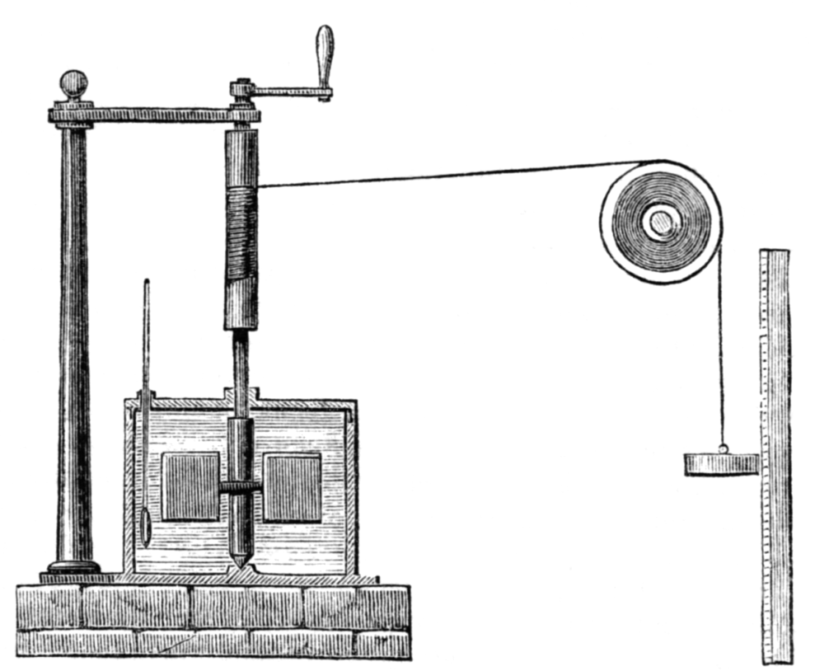
Esperienza di JOULE (1845):
Una massa scende, diminuendo la sua energia potenziale gravitazionale
Scendendo mette in rotazione le palette immerse nell’acqua, con un moto frenato dalla viscosità del liquido
Un termometro misura eventuali variazioni della temperatura dell’acqua
ENERGIA - corso SCALA - Francini 28/02/2020

Slide 52
Con questo apparato Joule dimostrò l’equivalenza, in termini energetici, del calore e del lavoro.
Prima di comprendere appieno che il calore è energia trasferita, esso veniva quantificato in base ai suoi effetti, e l’unità di misura utilizzata era la caloria. La caloria è in uso ancora oggi, specialmente un suo multiplo, la kilocaloria, ma nel Sistema Internazionale l’unità di misura del calore è la stessa di quella dell’energia: il Joule
Joule, con il suo esperimento, determinò l’equivalente meccanico della caloria:
1 caloria = 4,186 Joule
“wherever mechanical force is expended, an exact equivalent of heat is always obtained” — J.P. Joule, 1843
ENERGIA - corso SCALA - Francini 28/02/2020

Slide 53
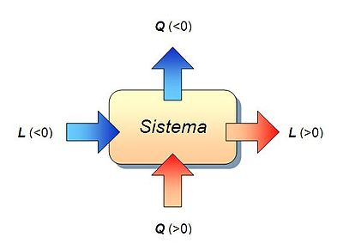
Quando un sistema scambia energia con l’esterno, esistono diverse convenzioni sui segni da attribuire al Lavoro e al Calore, una delle più diffuse è la seguente:
il Lavoro è positivo se compiuto dal sistema sull’esterno ed è negativo se viene compiuto dall’esterno sul sistema. Questa convenzione è in accordo con quanto detto fino a qui sul Lavoro.
Il Calore è positivo se è acquistato dal sistema a spese dell’esterno, ed è negativo se è ceduto dal sistema verso l’esterno.
ENERGIA - corso SCALA - Francini 28/02/2020

Slide 54
Bilancio energetico di un sistema che effettua una trasformazione:
Se un sistema chiuso, ma in grado di scambiare lavoro e calore con l’esterno, passa da uno stato a, con energia interna U_{a}, ad uno stato b, con energia interna U_{b} (trasformazione), la variazione di energia interna è data dall’espressione:
Questo è il primo principio della Termodinamica, ed esprime la conservazione dell’energia per un sistema termodinamico chiuso: l’energia non si crea né si distrugge, ma passa da una forma ad un’altra.
ENERGIA - corso SCALA - Francini 28/02/2020

Slide 55
Alcune considerazioni:
L’energia interna del sistema, che non conosciamo in assoluto, dipende solo dallo stato del sistema, non da come si è raggiunto quello stato, infatti è proprio l’energia associata a quella particolare configurazione (stato) del sistema.
Quindi ci sono infiniti modi, in linea di principio, per passare dallo stato iniziale a quello finale, ma la variazione di energia interna sarà sempre la stessa.
Viceversa, il Lavoro ed il Calore sono dei trasferimenti di energia e dipendono entrambi dal particolare tipo di trasformazione.
ENERGIA - corso SCALA - Francini 28/02/2020

